Slide 1
ПРОФИЛАКТИКА ДЕСТРУКТИВНОГО ПОВЕДЕНИЯ РЕБЕНКА
Девиз:
«КАЖДОМУ СЕРДЦУ СВОЙ КЛЮЧИК»

Slide 2
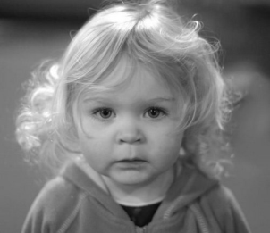
АКТУАЛЬНОСТЬ ТЕМЫ
КЛАССИФИКАЦИЯ ВИДОВ АГРЕССИИ
ПРИЧИНЫ ВОЗНИКНОВЕНИЯ АГРЕССИВНОСТИ У ДЕТЕЙ ДОШКОЛЬНОГО ВОЗРАСТА
КОРРЕКЦИОННАЯ РАБОТА ПО ПРОФИЛАКТИКЕ АГРЕССИВНОСТИ У ДЕТЕЙ ДОШКОЛЬНОГО ВОЗРАСТА

Slide 3
Закон РФ «Об образовании»:
«Содержание образования должно содействовать взаимопониманию и сотрудничеству между людьми, народами, независимо от расовой, национальной, этнической, религиозной и социальной принадлежности; способствовать реализации права обучающихся на свободный выбор взглядов и убеждений».
Выполнить задачи, поставленные в 14 статье закона, можно только формируя в ребенке с раннего возраста социально приемлемые нормы поведения, развивая его нравственные представления.

Slide 4
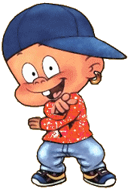
Повышенная агрессивность детей является одной из наиболее острых проблем не только для врачей, педагогов и психологов, но и для общества в целом. Актуальность темы несомненна, поскольку число детей с таким поведением стремительно растёт.
Это вызвано суммацией целого ряда неблагоприятных факторов:
ухудшением социальных условий жизни части детей;
кризисом воспитания в ряде семей;
невниманием педагогов к психическому состоянию детей;
увеличением доли патологических родов, оставляющих последствия в виде повреждений головного мозга ребёнка;
социокультурными факторами, как средства массовой информации, кино, которые регулярно пропагандируют культ насилия.

Slide 5
Агрессивное поведение - это взаимодействие, в ходе которого одним человеком (агрессором) умышленно наносится вред другому (жертве).
Агрессор - тот, кто умышленно наносит вред другому: насмехается, дерется, портит вещи и т. д.
Жертва - человек, которому умышленно наносит вред агрессор.
Агрессия – это любая форма поведения, нацеленная на оскорбление или причинение вреда другому живому существу; явно злонамеренное поведение, предполагающее действия, посредством которых агрессор намеренно причиняет ущерб своей жертве.
Агрессивность – это свойство личности, выражающееся в готовности к агрессии.

Slide 6
Основные виды агрессии
Физическая – прямое применение силы для нанесения морального и физического ущерба противнику.
Вербальная – выражена в словесной форме: угрозы, оскорбления.
Экспрессивная – проявляется невербальными средствами: жестами, мимикой, интонацией голоса.
Прямая – направляется непосредственно на объект, вызывающий раздражение, тревогу или возбуждение.
Косвенная - обращается на объекты, непосредственно не вызывающие возбуждение и раздражение, но более удобные для проявления агрессии.
Враждебная – выражается в действиях, целью которых является причинение вреда объекту агрессии.

Slide 7
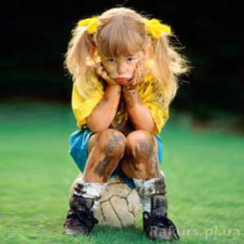
Причины возникновения агрессивности у детей дошкольного возраста
* стремление занять лидерские позиции;
* желание владеть предметом, которым владеют другие дети;
* ревность;
* замечание или наказание;
* чувство голода;
* повышенная утомляемость;
* скука, желание привлечь к себе внимание;
* давление родителей;
* впечатлительность, эмоциональная нестабильность;
* чувство неполноценности.

Slide 8
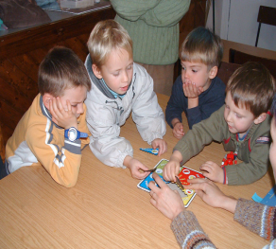
Характерные особенности агрессивного поведения ребенка. * Отказывается от коллективной игры. * Слишком говорлив. * Чрезмерно подвижен. * Не понимает чувств и переживаний других детей. * Часто ругается со взрослыми. * Создает конфликтные ситуации. * Перекладывает вину на других. * Суетлив. * Импульсивен. * Часто дерется. * Не может адекватно оценить свое поведение. * Имеет мускульное напряжение. * Часто специально раздражает взрослых. * Мало и беспокойно спит

Slide 9
Агрессивные действия выступают в качестве:
Средства достижения какой-либо значимой цели
Способа психологической разрядки
Способа удовлетворения потребностей в самореализации и самоутверждении

Slide 10
Цель проекта
Создание условий для сохранения и укрепления психологического здоровья детей через коррекцию поведенческих проявлений агрессии, для обучения навыкам социально-благоприятного поведения

Slide 11
Задачи проекта
Проанализировать внешний образ агрессивности, предоставить возможность сравнивать себя с предложенным образом
Обучить детей способам самоконтроля
Обучить навыкам распознавания эмоций и чувств
Обучить навыкам контроля за своим эмоциональным состоянием
Оптимизировать общение ребенка со сверстниками через сочувствие и доверие друг к другу и окружающим
Проанализировать изменение отношения детей на ситуацию агрессивного воздействия
Создать положительный фон в различных видах деятельности

Slide 12
При разработке проекта учитывались принципы
Гуманизм – уважение к каждому ребенку
Конфиденциальность – результаты диагностики не в коем случае не разглашаются
Компетентность – глубокое изучение данной темы
Ответственность – забота о благополучии детей

Slide 13
Характеристика проекта
Тип проекта образовательный долгосрочный,рассчитан на 2 учебных года.
2. Проект организован на научно-методической основе
3. Участники проекта: дети старшего дошкольного возраста, воспитатели, психолог, родители, музыкальный руководитель, инструктор по физической культуре.

Slide 14
Направления работы
Научить способам выражения гнева в приемлемой форме.
Научить способам саморегуляции, умению контролировать эмоции
Дать возможность выплеснуть накопившуюся двигательную энергию
Научить способам общения
Овладеть приемами решения проблемных ситуаций «мирным» путем
Формировать способность к сочувствию

Slide 15
Система работы
Первый этап: Подготовительный
Изучение литературы, материалов по теме
Сбор информации по теме
Диагностика ( «Три дерева», «Кактус», «Несуществующее животное», «Два дома», «Секрет», «Дерево», «Кляксография», «Лестница»)
Анкетирование родителей

Slide 16
Второй этап. Основной
Разработка плана
Организованная образовательная деятельность
Психогимнастика
Создание уголка релаксации и снятия агрессивного состояния
Дидактические игры по профилактике деструктивного поведения
Сказкотерапия, чтение художественной литературы
Решение проблемных ситуаций
Организация тематических недель:
Изобразительная деятельность
Экскурсия в библиотеку
Акция к дню освобождения
Краснодара «Доставь листовку»
Работа с родителями
Третий этап. Итоговый
Мониторинг, выводы, подведение результатов работы

Slide 17
Спасибо за внимание!

